Slide 1


Slide 2
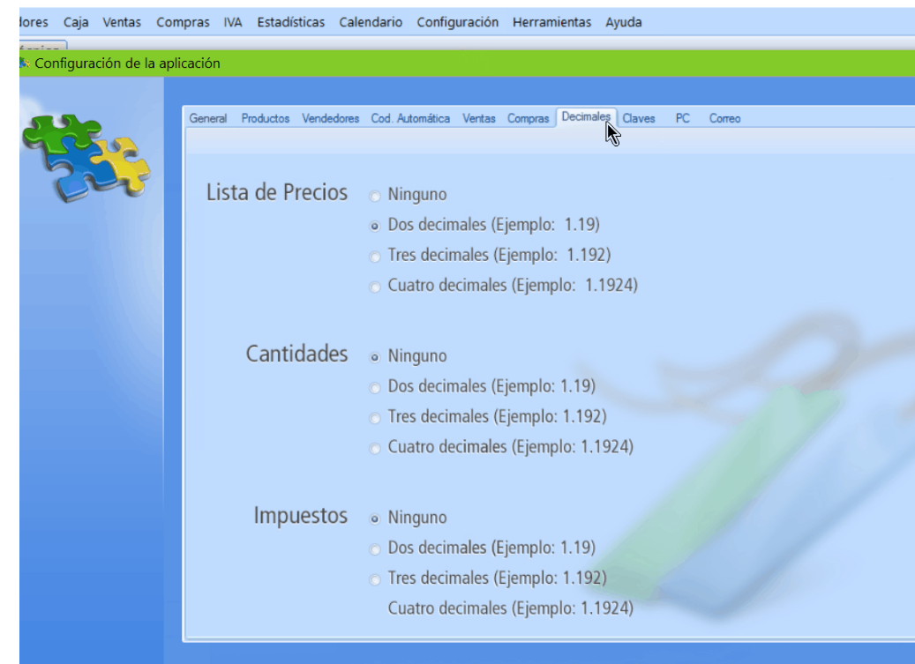

Slide 3
El Problema del Redondeo
Descripción del problema:
Existen algunos casos en que se desea realizar un tique-factura tipo 'A' y se desea que su total sea igual a que si se realizara la misma venta a consumidor final.
Para emitir un tique-factura “A”, se le debe enviar a la impresora fiscal los valores a facturar sin IVA, los cuales sumados, formarán la base imponible a facturar.
La impresora fiscal redondea el monto del ítem a dos dígitos decimales en forma con lo establecido por la Resolución General Nro 259 (AFIP), pero se han encontrado valores para los cuales existe una diferencia de un centavo ($0.01) al comparar el valor total del tique-factura “A” y el de tique a consumidor final.
Ejemplo:
Precio del producto con IVA incluido: $5,50
Precio del producto sin IVA: $4,545454 (periódico).
Si se factura un ítem se envía: cantidad 1,0 y precio: $4,55 (redondeado).
Total del ítem: $4,55
Total Neto sin IVA: $4,55
Subtotal 21,00%: $4,55
IVA 21,00% $0,96 (redondeado).
TOTAL: $5,51 (diferencia con respecto a tique: + $0,01)
Si se invierte cantidad por precio para aprovechar el uso de tres decimales en la cantidad se
obtiene el mismo resultado dado que:
Se envía: cantidad 4,545 y precio: $1,00
Total del ítem: $4,55 (redondeado)
Total Neto sin IVA: $4,55
Subtotal 21,00%: $4,55
IVA 21,00% $0,96 (redondeado).
TOTAL: $5,51 (diferencia con respecto a tique: + $0,01)
Esta situación sucede en particular con algunos productos cuyo 3 dígito decimal del monto de
la base imponible es aproximado a 5 (cinco), con lo cual por la técnica de redondeo utilizada
se obtiene el mayor error de redondeo posible.
Solución propuesta
Se propone como solución a este tipo de situaciones el procedimiento que se muestra a continuación.

Slide 4
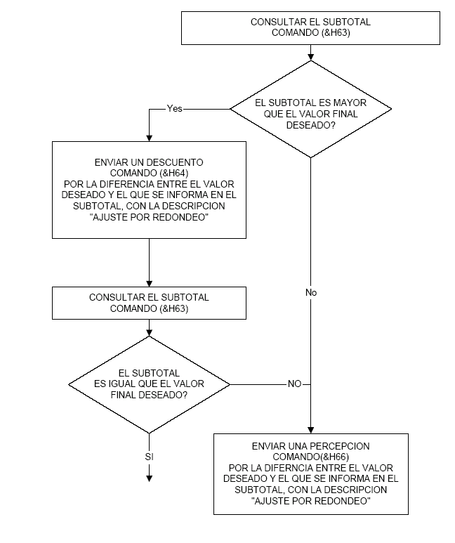
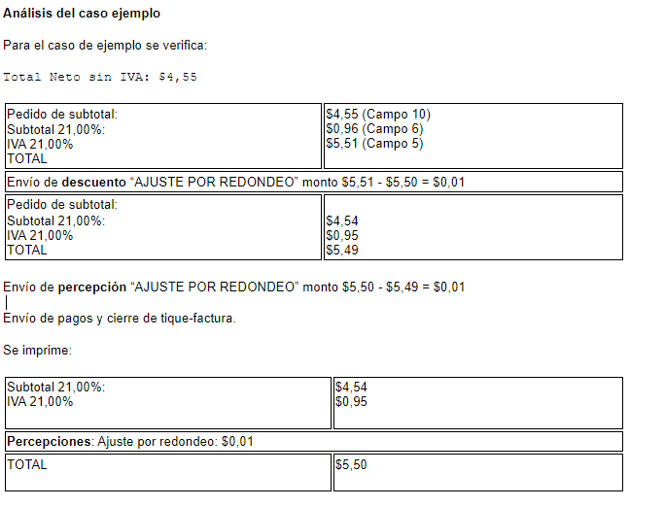

Slide 5
Situación del monto recaudado
Cabe aclarar que esta situación, dado la técnica de redondeo utilizada, no tiene influencia sobre el
monto de IVA registrado por el controlador fiscal que se refleja en la emisión de un cierre diario de
caja (“Cierre Z”).
Esto está basado en que la acumulación de IVA en la memoria fiscal se realiza una vez redondeada la
cifra a dos dígitos decimales. Por lo tanto no hay diferencia en la recaudación de IVA aplicando la
técnica enunciada.
Demostración:
Precio real del producto con IVA incluido: $5,50
IVA al 21,00% contenido en dicho monto: $0,95454545 (periódico)
IVA al 21,00% redondeado a dos dígitos decimales: $0,95.
IVA al 21,00% acumulado al facturar el producto a $4,54 = $0,9534
IVA al 21,00% acumulado al facturar $4,54 redondeado a dos dígitos decimales: $0,95.
CONCLUSIÓN
Si bien puede discutirse la raíz científica o metodología del procedimiento de ajuste empleado debemos
convenir que desde el punto de vista recaudatorio y basados en el comportamiento matemático de la
impresora en lo que respecta a redondeos, en un todo de acuerdo con la Resolución General Nro 259,
no se observan diferencias que disminuyan dicha recaudación en absoluto.

Slide 6
https://www.wansoft.ar/facturacion-electronica?utm_source=google&utm_medium=cpc&utm_campaign=facturacion&gad_source=1&gclid=Cj0KCQjwxeyxBhC7ARIsAC7dS3_NSz21qRDV6Ub5MW5046vxgbF5fvUkNChDlFLlnUBHkIByz4YKlfsaAm6kEALw_wcB

